Slide 1
曾经我是你甜蜜的负担
如今你是我温暖的牵挂
一丝真诚胜过千两黄金，一丝温暖能抵万里寒霜，一声问候送来温馨甜蜜，
一条短信捎去我万般心意，你快乐是我最大的心愿，老爸，我爱你！
Notes:
说明：
1.右键点击图片，点击“更改图片”，图片原有动画效果不变。
2.适当拉伸、剪裁图片可以达到更好的效果。
3.音乐删除或更改：点击菜单栏“切换”-右上角“声音”，即可以删除或更改音乐了。

Slide 2
你从不说爱我，但你演技不好，藏不住满满的关怀，
我问飞翔是什么感觉，你就将我抛起来，
一年又一年，直到你抱不起我，直到你渐生白发，
你没说，但我知道，你要牵着我一直走天涯，
用你的白发换来我的青春，
老爸，我爱你！

Slide 3
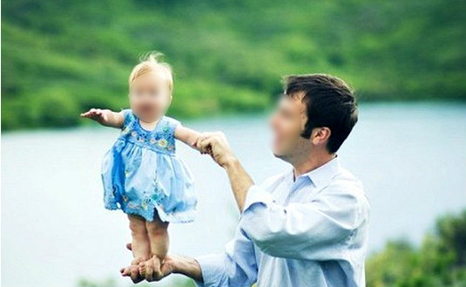
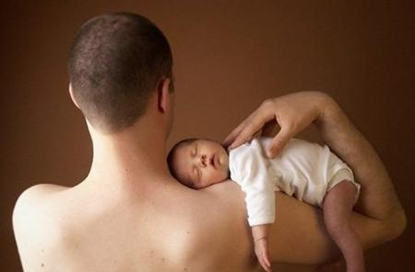

Slide 4
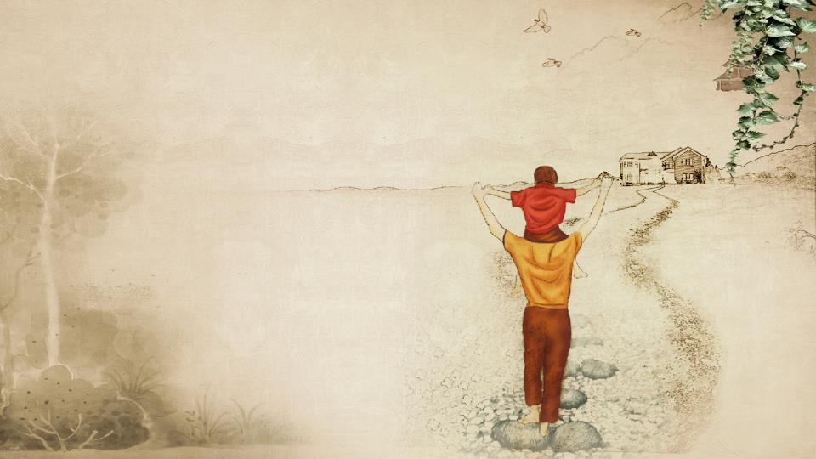
有一种爱炽热如炬却深沉似铁
有一种爱呵护伟岸如山更宽广似海
有一种爱叫做父亲！

Slide 5
曾经，我是你甜蜜的负担；
如今，你是我温暖的牵挂。

Slide 6
父爱如伞
为我遮风挡雨
父爱如雨
为我濯洗心灵
父爱如路
伴我走完人生
父爱，与青山同在…
父爱如山

Slide 7
一份最美好的回忆！
怀念那共度的欢乐时光。

Slide 8
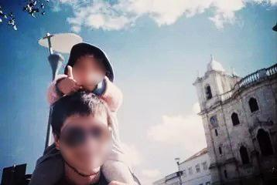
父爱如山，高大而巍峨，让我望而生怯不敢攀登；
父爱如天，粗旷而深远，让我仰而心怜不敢长啸；
父爱如河，细长而源源，让我淌不敢涉足。

Slide 9
父爱，是一棵扎根在灵魂深处的大树，是累了栖息的胸膛，乏了倚靠的肩膀，是撑起一片天，护航放飞的梦想……

Slide 10
心存感激
在世界上有这么一个男人，小时候你怕他的威严，长大了你学他的沉稳；
你可以跟他耍赖不讲理，你也可以瞎胡闹闯祸，他批评你、训斥你，但他对你的爱却从未改变，这个人就是——父亲

Slide 11
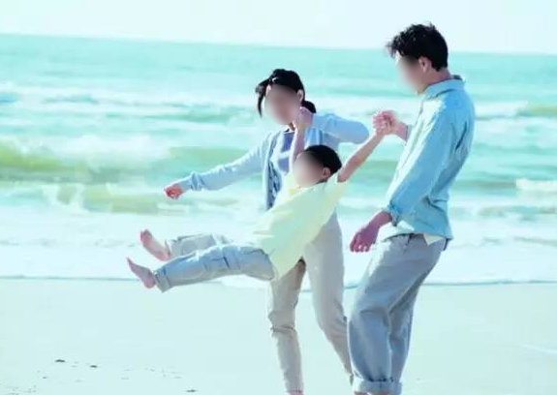
一直陪伴
从未放手
感谢一路有你

Slide 13
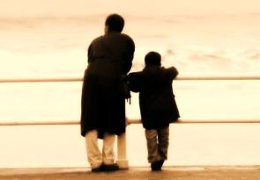
一条路
一双鞋
一段人生
一生父爱

Slide 14
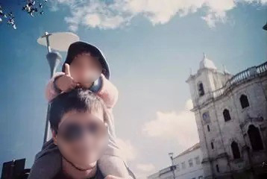
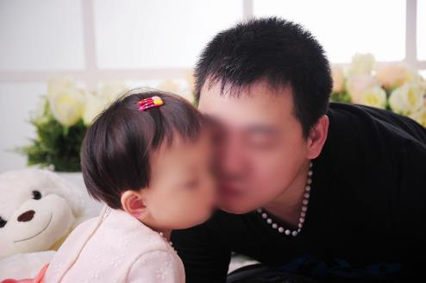
父爱无边
MY FATHER
有一种记忆可以很久
有一种思念可以很长
有一双手
那手心的舒适和温暖
让我一生无法忘怀

Slide 16
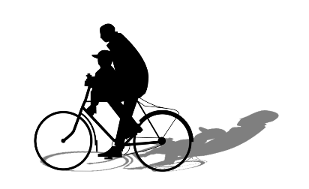
快速换照片小贴士：
此心形所用照片都为正方型，请在PS或其它软件中将您的照片裁成正方形，然后点击心形中照片右键“更改图片”替换照片。

Slide 17
那
些
年
一
起
走
过

Slide 18
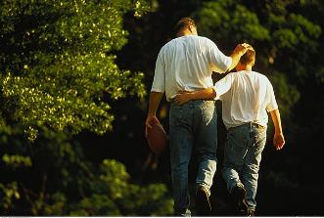
不知不觉您鬓角露了白发
不声不响您眼角上添了皱纹

Slide 19
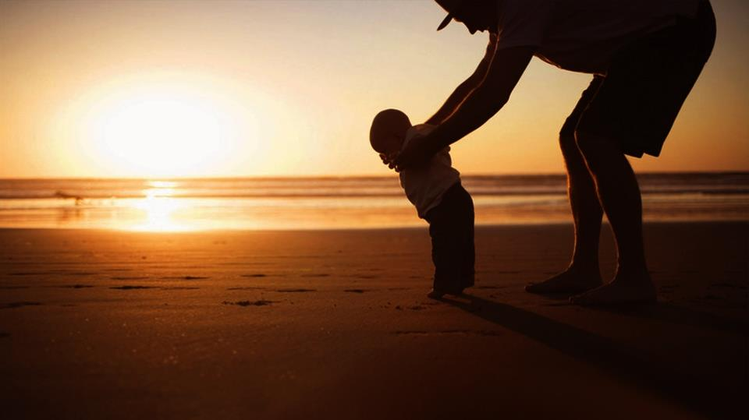
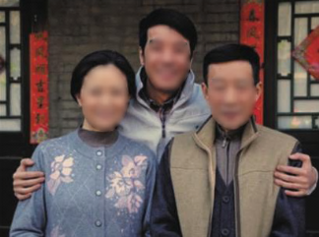
山还是那座山
梁也还是那道梁
只是父亲的脸上已爬满皱纹
脊背也不再挺拔
岁月的流逝
生活的压力改变了父亲的容颜
不变的是父亲对家庭的责任和对子女无私的爱

Slide 20
谨此献给
伟大的父亲
祝爸爸身体健康、事事顺心、永远快乐！

